Slide 2
^{3.066}
^{personal docent i investigador}
^{30.864}
²⁰⁵
^{grups de recerca}
^{estudiants}
²¹
^{centres docents}
⁷²⁴
⁶⁵
^{graus}
institucions d’educació superior amb acords d’intercanvi d’estudiants
^{amb la UPC}
⁴⁹
^{programes de doctorat}
⁷³
^{màsters}
^{58,8}
MEUR ingressos per projectes d’R+D+I (2016)
²⁸³
^{MEUR pressupost 2017}

Slide 3
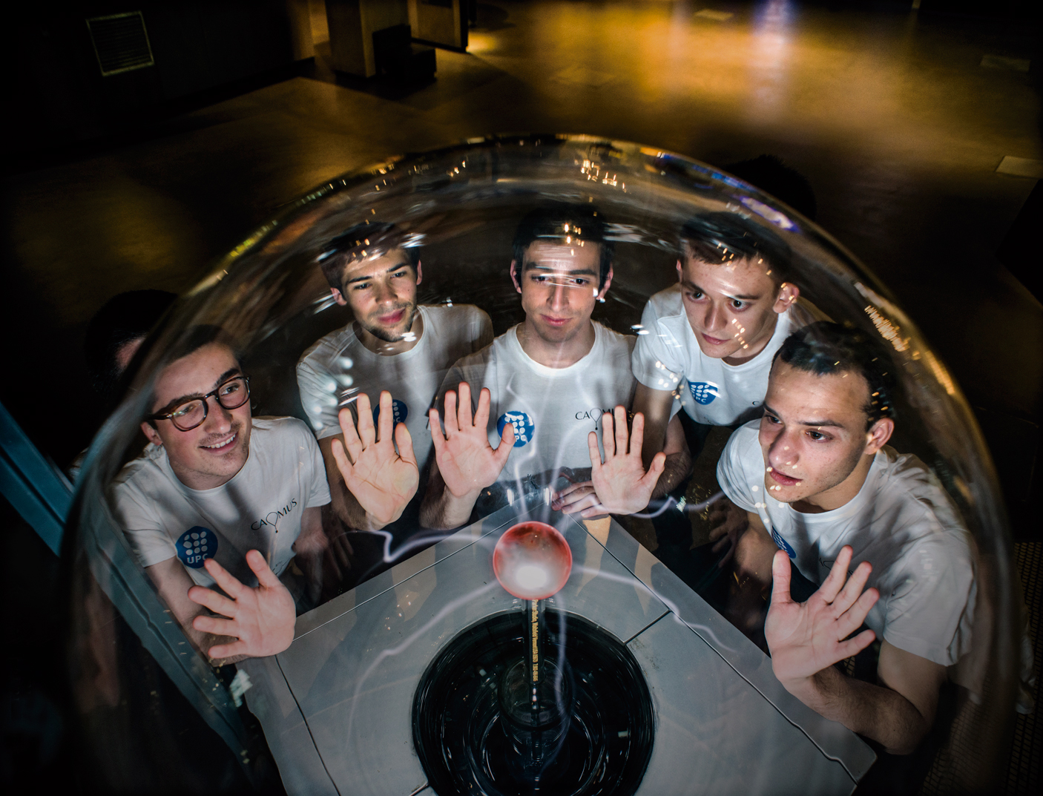
A la UPC es formen professionals de l’enginyeria, l’arquitectura, les ciències i la tecnologia amb coneixements, capacitats
i habilitats per abordar nous reptes amb criteris tecnològics d’eficiència i sostenibilitat. L’oferta d’estudis abasta titulacions de grau, màster, doctorat i formació permanent que es complementen amb programes de mobilitat internacional i amb la possibilitat de cursar dobles titulacions. La participació i el lideratge dels estudiants en projectes de recerca i les pràctiques en empreses fomenten les seves relacions amb el món laboral, alhora que n’emfatitzen l’autonomia i capacitat d’iniciativa. La Universitat esdevé així un espai de coneixement que estimula l’aprenentatge i el creixement personal mitjançant un model docent dinàmic i motivador.
^{graus}
^{universitaris}
^{programes}
^{de doctorat}
^{màsters}
^{universitaris}
^{30.864}
estudiants de grau, màster universitari i doctorat
^{2.828}
estudiants en programes de mobilitat
^{7.061}
^{titulats de grau}
^{i màster universitari}
⁵⁵⁹
^{doctorats}
^{54.440}
^{alumni}
⁷²⁴
institucions d’educació superior amb acords d’intercanvi d’estudiants amb la UPC
Experimentar per aprendre. Estudiants de la UPC, a la caça de muons a l’estratosfera per comprovar
la teoria de la relativitat. (Foto: Projecte CADMUS) cadmusbexus.com

Slide 4
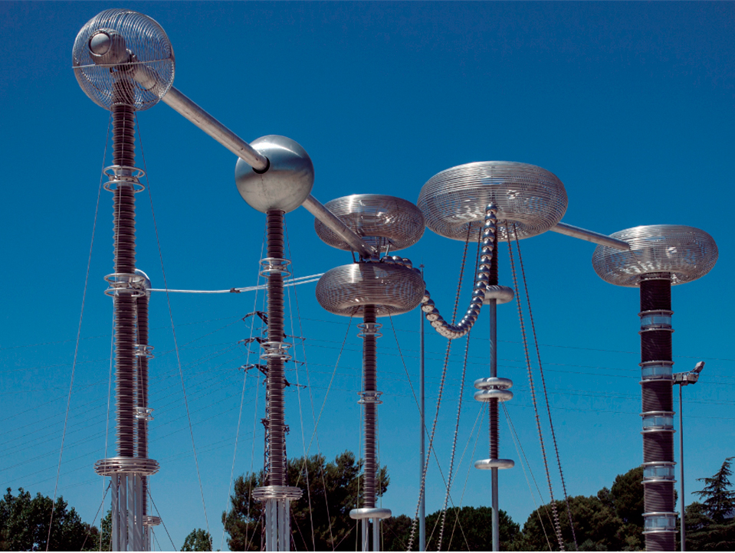
¹⁰
^{centres}
^{de recerca}
^{de la xarxa TECNIO}
¹⁸
^{centres específics}
^{de recerca}
¹⁵
^{entitats vinculades}
^{de recerca}
El lideratge en projectes de recerca
i innovació, el talent i el treball rigorós
dels investigadors, i la seva xarxa d’instal·lacions i equips capdavanters
estan en l’origen de la posició destacada
de la UPC en els principals rànquings internacionals de producció científica.
Els darrers anys, la Universitat ha consolidat el seu paper com a agent clau en el progrés d’una economia que cada cop més es basa en el coneixement i la innovació i en les col·laboracions i aliances establertes amb altres centres de recerca i investigadors d’arreu del món.
^{3.066}
^{personal docent i investigador}
²⁰⁵
^{grups de recerca}
^{2.131}
articles publicats en revistes científiques
⁵⁵⁹
^{tesis doctorals llegides}
¹³⁸
distincions cientificotècniques rebudes
^{Primera universitat de l’Estat}
en nombre de projectes finançats
a través del programa Horizon 2020.
Cap a l’eficiència energètica amb equipaments de darrera generació. (Foto: Laboratori AMBER a Terrassa) amber.upc.edu

Slide 5
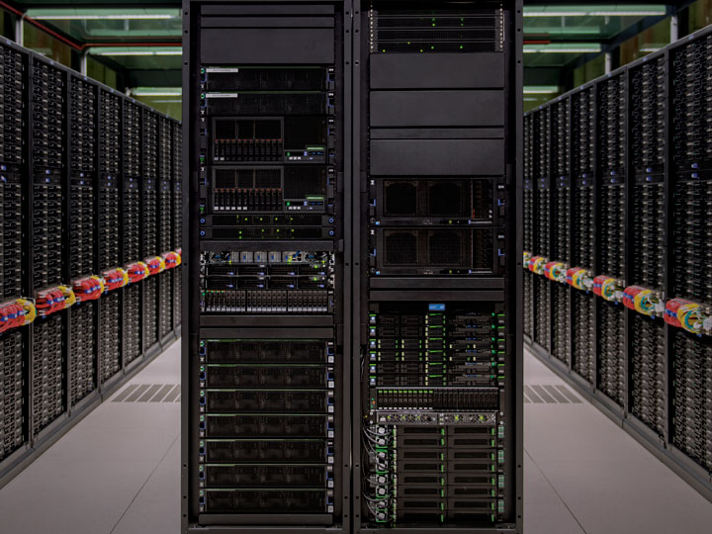
^{1.068}
nous convenis i projectes de recerca
⁵¹
patents registrades el darrer any
La UPC genera coneixement i el transfereix al teixit productiu
amb l’objectiu d’incrementar la capacitat d’innovació
i la competitivitat de les empreses. Les aliances amb grans empreses, institucions i corporacions, sovint d’acció internacional, són una
de les línies de treball rellevants de la UPC, a la qual cal sumar
una atenció específica a les necessitats de petites i mitjanes empreses
que volen innovar i per a les quals la col·laboració amb la UPC és un instrument multiplicador. Aquesta activitat es concreta en nombrosos convenis i projectes de recerca, en la creació de noves empreses
de base tecnològica, en la generació i explotació de patents,
i en els serveis científics i tècnics i espais que el Parc UPC posa
a l’abast del seu entorn per generar progrés i ocupació.
¹²
^{empreses de base tecnológica}
^{creades el darrer any}
^{58,8 MEUR}
ingressos per projectes d’R+D+I (2016)
^{2.697}
empreses i entitats amb conveni
^{de col·laboració}
^{4.884}
estudiants en pràctiques en empreses
^{amb la UPC}
Dissenyant la mobilitat del futur (Imatge: Projecte ‘Microities’, desenvolupat pel Departament d’Urbanisme i Ordenació del Territori de la UPC, SEAT i Volkswagen Group Research)

Slide 6
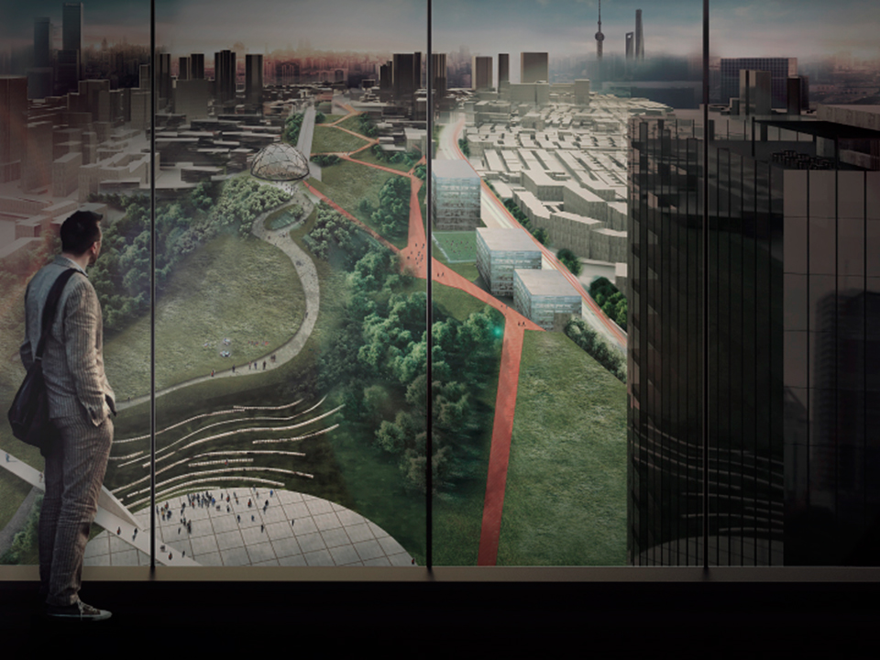
^{La UPC a les xarxes}
AUIP (Asociación Universitaria Iberoamericana
^{de Postgrado)}
CASB (Consortium for Advanced Studies in Barcelona)
CESAER (Conference of European Schools for Advanced
Engineering Education and Research)
CINDA (Centro Interuniversitario de Desarrollo)
CLUSTER (Consortium Linking Universities of Science
and Technology for Education and Research)
EUA (European University Association)
GUNI (Global University Network for Innovation)
^{Magalhães}
^{RedEmprendia}
RMEI (Réseau Méditerranéen des Écoles d’Ingénieurs)
TELESCOPI (Red de Observatorios de Buenas Prácticas
de Dirección y Gestión Universitaria en Latinoamérica
^{y Europa)}
TIME (Top Industrial Managers for Europe)
^{Universia}
La UPC ha teixit, a través de l’activitat de les persones
que en formen part, una complexa xarxa d’aliances
internacionals amb altres universitats, institucions
de recerca i empreses. Aquestes aliances articulen
nous projectes i sustenten un bon nombre d’iniciatives
en les quals la paraula ‘col·laboració’ és l’element clau.
Un món global i interconnectat que fomenta
la compartició de coneixements i experiències
és l’escenari d’acció d’aquestes aliances sense fronteres.
^{Sino-Spanish Campus}
Campus universitari creat conjuntament amb la Universidad Politécnica de Madrid a la Universitat de Tongji (Xina).
^{KIC InnoEnergy}
Comunitat de coneixement i innovació (Knowledge and Innovation Community, KIC) impulsada pel European Institute of Innovation and Technology (EIT) per fomentar la innovació en l’àmbit de les energies sostenibles.
³⁵⁸
convenis de cooperació acadèmica amb institucions internacionals
^{UP4}
Aliança de les quatre universitats politècniques de l’Estat:
la Universidad Politécnica de Madrid, la Universidad Politécnica de Cartagena, la Universitat Politècnica de València
i la Universitat Politècnica de Catalunya.
⁶⁶²
nous convenis institucionals en el darrer any
Recerca sense fronteres. Dissenyant les ciutats intel·ligents del futur, inclusives i sostenibles. (Foto: Projecte Infrastructural Nature, realitzat per professors i estudiants de l’Escola Tècnica Superior d’Arquitectura de Barcelona) vimeo.com/154133085

Slide 7
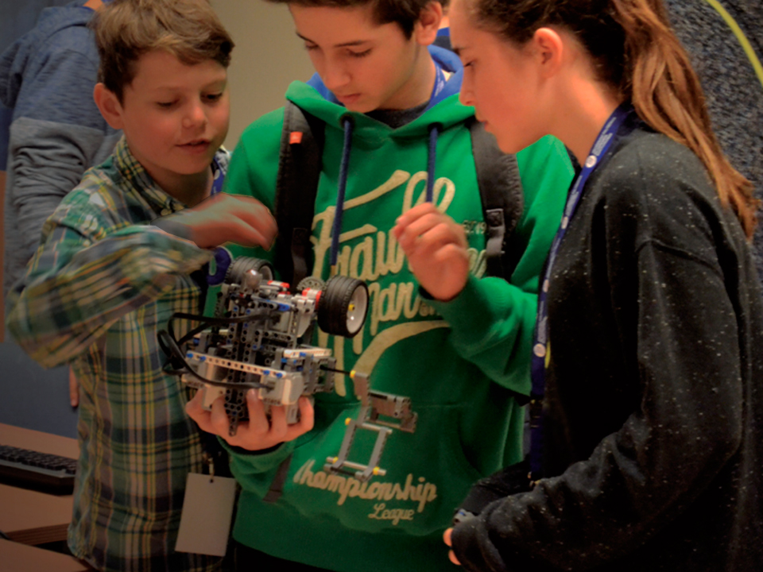
⁵⁸
^{projectes de cooperació}
^{per al desenvolupament}
^{i la sensibilització}
^{en 26 països}
¹⁹
^{ONG i grups de cooperació}
^{23.719}
^{alumnes de primària}
^{i secundària participen}
^{en activitats de divulgació}
^{científica i tecnològica}
^{de la UPC}
Propera als interessos de les persones que formen part de la seva comunitat, la UPC se sent part del seu entorn i de la voluntat de les persones que la integren per aconseguir un món millor. Una mostra d’aquesta voluntat de servei són els projectes de cooperació per al desenvolupament, els que tracten d’aconseguir un planeta més sostenible, els que generen accions de voluntariat i també els que tracten de fomentar la cultura científica i que engeguen cada any l’estudiantat, el professorat i el personal d’administració i serveis de la UPC.
⁵⁸²
tallers científics i tecnològics realitzats el darrer curs
Despertar vocacions entre els més joves. Fomentar els valors de la innovació, la creativitat i el treball en equip
en la resolució de problemes. (Foto: Torneig FIRST LEGO League)

Slide 8
EEBE. Escola d’Enginyeria de Barcelona Est
EETAC. Escola d’Enginyeria de Telecomunicació i Aeroespacial de Castelldefels
EPSEB. Escola Politècnica Superior d’Edificació de Barcelona
EPSEM. Escola Politècnica Superior d’Enginyeria de Manresa
EPSEVG. Escola Politècnica Superior d’Enginyeria de Vilanova i la Geltrú
ESAB. Escola Superior d’Agricultura de Barcelona
ESEIAAT. Escola Superior d’Enginyeries Industrial, Aeroespacial i Audiovisual de Terrassa
ETSAB. Escola Tècnica Superior d’Arquitectura de Barcelona
ETSAV. Escola Tècnica Superior d’Arquitectura del Vallès
ETSECCPB. Escola Tècnica Superior d’Enginyers de Camins, Canals i Ports de Barcelona
ETSEIB. Escola Tècnica Superior d’Enginyeria Industrial de Barcelona
ETSETB. Escola Tècnica Superior d’Enginyeria de Telecomunicació de Barcelona
FIB. Facultat d’Informàtica de Barcelona
FME. Facultat de Matemàtiques i Estadística
FNB. Facultat de Nàutica de Barcelona
FOOT. Facultat d’Òptica i Optometria de Terrassa
CFIS. Centre de Formació Interdisciplinària Superior
CITM. Centre de la Imatge i la Tecnologia Multimèdia
EEI. Escola d’Enginyeria d’Igualada
EAE. Centre Universitari EAE (titularitat privada)
EUNCET. Centre Universitari Euncet (titularitat privada)

Slide 9
Arquitectura de Computadors
Ciència i Enginyeria Nàutiques
Ciència dels Materials i Enginyeria Metal·lúrgica
Ciències de la Computació
Enginyeria Agroalimentària i Biotecnologia
Enginyeria Civil i Ambiental
Enginyeria Elèctrica
Enginyeria Electrònica
Enginyeria Mecànica
Enginyeria Minera, Industrial i TIC
Enginyeria de Projectes i de la Construcció
Enginyeria Química
Enginyeria de Serveis i Sistemes d’Informació
Enginyeria de Sistemes, Automàtica
i Informàtica Industrial
Enginyeria Telemàtica
Estadística i Investigació Operativa
Expressió Gràfica a l’Enginyeria
Física
Màquines i Motors Tèrmics
Matemàtiques
Mecànica de Fluids
Òptica i Optometria
Organització d’Empreses
Projectes Arquitectònics
Representació Arquitectònica
Resistència de Materials i Estructures a l’Enginyeria
Tecnologia de l’Arquitectura
Teoria i Història de l’Arquitectura i Tècniques
de Comunicació
Teoria del Senyal i Comunicacions
Urbanisme i Ordenació del Territori

Slide 10
ICE. Institut de Ciències de l’Educació
INTEXTER. Institut d’Investigació Tèxtil i Cooperació Industrial de Terrassa
IOC. Institut d’Organització i Control de Sistemes Industrials
INTE. Institut de Tècniques Energètiques
ISUPC. Institut Universitari de Recerca en Ciència i Tecnologies de la Sostenibilitat
ICFO. Institut de Ciències Fotòniques (entitat vinculada i institut adscrit)
IRI. Institut de Robòtica i Informàtica Industrial (titularitat UPC-CSIC)
FLUMEN. Institut en Dinàmica Fluvial i Enginyeria Hidrològica
IBEI. Institut Barcelona d’Estudis Internacionals (interuniversitari)
IIEDG. Institut Interuniversitari d’Estudis de Dones i Gènere (interuniversitari)

Slide 11
CD6. Centre de Desenvolupament de Sensors, Instrumentació i Sistemes
CITCEA. Centre d’Innovació Tecnològica en Convertidors Estàtics i Accionaments
CREB. Centre de Recerca en Enginyeria Biomèdica
DAMA-UPC. Data Management Group
GCEM. Grup de Compatibilitat Electromagnètica
INNOTEX. Innotex Center
LABSON. Laboratori de Sistemes Oleohidràulics i Pneumàtics
MCIA. Center for Innovation in Electronics, Motion Control and Industrial Applications
SARTI. Centre de Desenvolupament Tecnològic de Sistemes d’Adquisició Remota i Tractament de la Informació
SEER. Sistemes Elèctrics d’Energia Renovable
*Centres de recerca que pertanyen a la Xarxa de Centres de Suport a la Innovació Tecnològica (TECNIO).

Slide 12
CCABA. Centre de Comunicacions Avançades de Banda Ampla
CD6. Centre de Desenvolupament de Sensors, Instrumentació i Sistemes
CDPAC. Centre de Documentació de Projectes d’Arquitectura de Catalunya
CEBIM. Centre de Biotecnologia Molecular
CERpIE. Centre Específic de Recerca i Desenvolupament per a la Millora i Innovació de les Empreses
CETpD. Centre d’Estudis Tecnològics per a l’Atenció a la Dependència i la Vida Autònoma
CPSV. Centre de Política de Sòl i Valoracions
CRAL. Centre de Recerca i Serveis per a l’Administració Local
CREB. Centre de Recerca en Enginyeria Biomèdica
CREMIT. Centre de Recerca de Motors i Instal·lacions Tèrmiques
CRnE. Centre de Recerca en Ciència i Enginyeria Multiescala de Barcelona
CS²AC-UPC. Supervision, Safety and Automatic Control
LACÀN. Centre Específic de Recerca de Mètodes Numèrics en Ciències Aplicades i Enginyeria
LIM/UPC. Laboratori d’Enginyeria Marítima
LITEM. Laboratori per a la Innovació Tecnològica d’Estructures i Materials
(MC2)-UPC. Mecànica de Medis Continus i Computacional
PERC-UPC. Centre de Recerca d’Electrònica de Potència UPC
TALP. Centre de Tecnologies i Aplicacions del Llenguatge i la Parla

Slide 13
BSC-CNS. Barcelona Supercomputing Center – Centro Nacional de Supercomputación
CCP. Centre Català del Plàstic
CETaqua. Centre Tecnològic de l’Aigua
CIIRC. Centre Internacional d’Investigació dels Recursos Costaners
CIMNE. Centre Internacional de Mètodes Numèrics en Enginyeria
CREDA. Centre de Recerca en Economia i Desenvolupament Agroalimentari
CRM. Centre de Recerca Matemàtica
CTM. Fundació CTM Centre Tecnològic
CTTC. Centre Tecnològic de Telecomunicacions de Catalunya
FMA. Fundació Miquel Agustí
i2CAT. Fundació i2CAT
IBEC. Institut de Bioenginyeria de Catalunya
ICFO. Institut de Ciències Fotòniques
IEEC. Institut d’Estudis Espacials de Catalunya
IREC. Institut de Recerca en Energia de Catalunya

